Slide 1
السلام عليكم ورحمة الله وبركاته

Slide 2
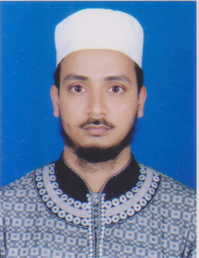
التعريف
الصف : التاسع/ العاشر من الداخل
المادة : اللغة العربية الاتصالية
الوحدة : الخامسة
الدرس : الثالث
الوقت: 40 دقيقة
التاريخ : 16/02/2021م
عبد العليم بن شمس الحق
محاضر اللغة العربية
فتاري فاضل مدرسة، سفاهر، نوغاؤن
رقم الجوال : 01749-94 44 18
العنوان الالكتروني :
infoabdulalim@gmail.com

Slide 3
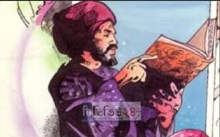
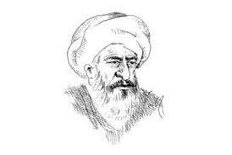
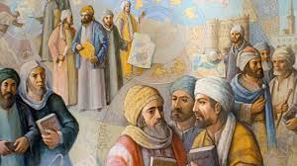
ماذا فهمتم من الصور التالية ؟
فهمتم أننا اليوم سنتحدث عن الإمام الأعظم أبي حنيفة رحمة الله عليه

Slide 4
النـــتــائج مـــــن الدرس
الطلاب بعد نهاية هذا الدرس ....
0
يقرأ العبارات العربية بالنطق الصحيح بالترجمة؛
1
يشرح معاني الكلمات الجديدة مع تكوين الجمل المفيدة؛
2
يستطيع تصحيح العبارات واملاء الفراغات والجمع من المفرد؛
3
يقدر على تحقيق الكلمات الصعبة من الدرس.
4

Slide 5
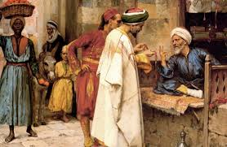
إعلان درس اليوم

Slide 6
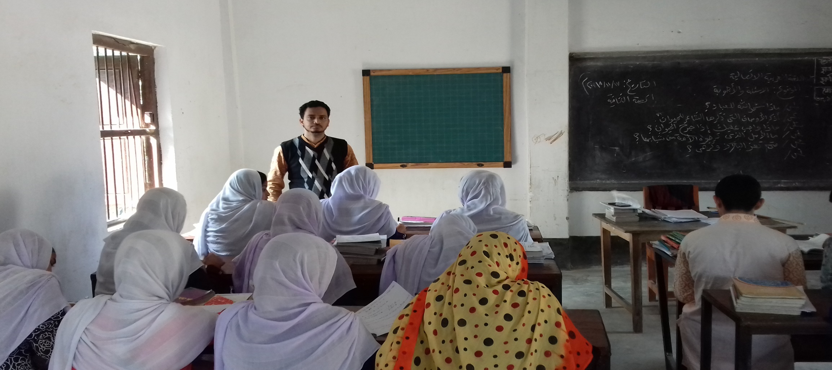
القراءة الصوتية

Slide 7
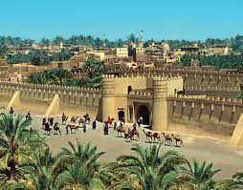
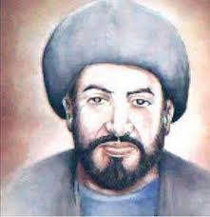
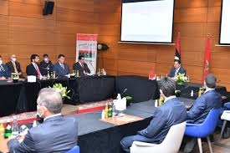
هو النعمان بن ثابت وكنيته أبو حنيفة ولقب بالإمام الأعظم. إنه ولد بالكوفة سنة ثمانين من الهجرة في عهد الخليفة عبد الملك بن مروان ونشأ في أسرة صالحة غنية. وكان حسن الوجه والنطق، وقوي الحجة، وشديد الذكاء، وفطنا سريع البديهة وشديد الكرم، وطويل الصمت، ودائم الفكر،
وزاهدا متعبدا، جهوري الصوت. وهو أحد الأئمة الأربعة أصحاب المذاهب المتبعة. وقد اشتهر بإمام الرأي. حفظ أبو حنيفة القرآن في صغره. وحين بلغ السادسة عشرة من عمره خرج به أبوه لأداء الحج وزيارة النبي ومسجده. وكان أول ما اتجه إليه أبو حنيفة من العلوم علم أصول الدين ومناقشة أهل الالحاد والضلال.

Slide 8
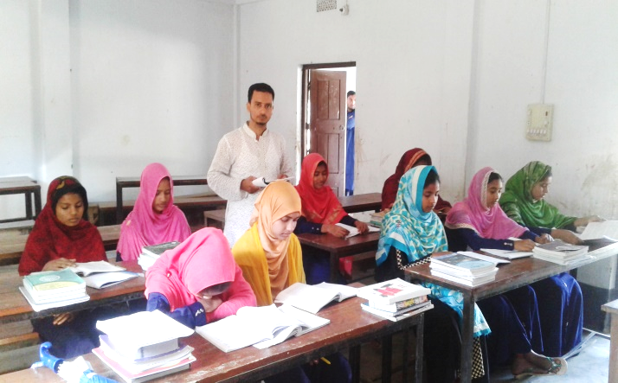
الدرس المثالي

Slide 9
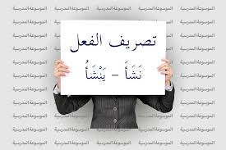
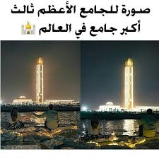
تعالوا نتعلم الآن معاني الكلمات الصعبة مع تكوين الجمل في الدرس
نشأ
الأعظم
لقب
كنية
تَرَبَّى / تَرَعْرَعَ
أشرف/ أضخم
ما يسمى به الإنسان بعد اسمه الأول للمدح أو الذم
ما يجعل عَلَمًا على الشَّخص غير الاسم واللقب
نشأ أبو حنيفة في أسرة صالحة غنية في الكوفة
هل تعرف عن الإمام الأعظم أبي حنيفة؟
هل تعلم لقب عمر بن الخطاب يا أحمد؟
هل تعلم كنية الرسول عليه السلام يا زيد؟

Slide 10
نتعلم الآن بقية معاني الكلمات الصعبة مع تكوين الجمل في الدرس
البديهة
فطن
شديد
حسن
سُرْعَة الرَأي و الارْتِجَال
حاذق/ عاقل
قَوِيّ / بطل
أنيق/ جميل
هذه الصبية سريع البديهة
أنا فطن لأحميك يا وطن
الليل شديد الظلام والضباب
كان أبو حنيفة حسن الوجه

Slide 11
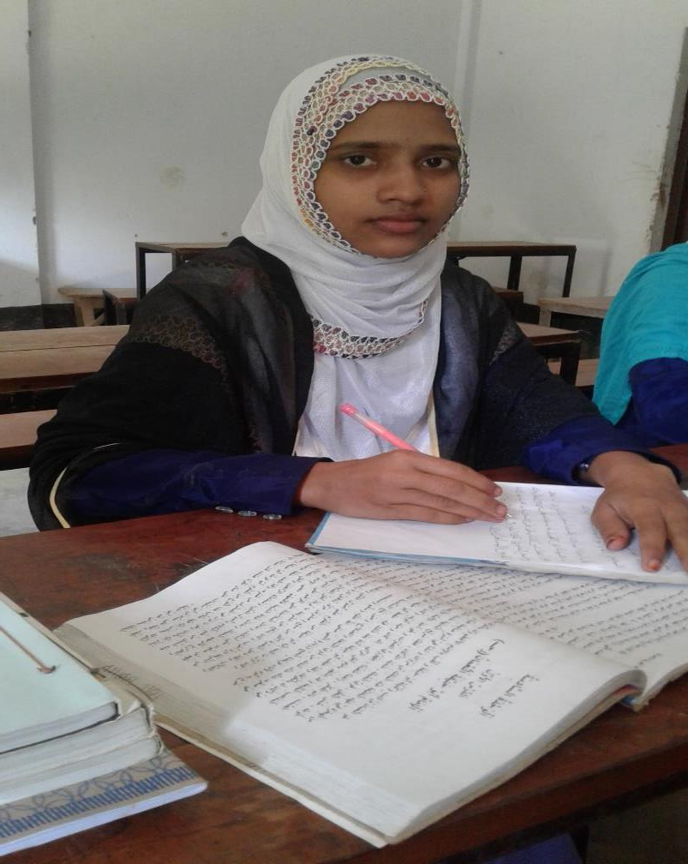
العمل الوحدي
الوقت
اكتب معاني المفردات الآتية باللغة العربية ثم كونها جملة مفيدة من عندك:
كنية – لقب – حسن –
شديد – الفطن – البديهة.
خمس دقائق

Slide 12
املأ الفراغات في الجملة بكلمة مناسبة من عندك
بالإمام الأعظم
1. هو النعمان بن ثابت وكنيته أبو حنيفة ولقب ....
ثمانين من الهجرة
2. إنه ولد بالكوفة سنة.... في عهد الخليفة عبد الملك بن مروان
وقوي الحجة
3. وكان حسن الوجه والنطق .... وشديد الذكاء
الأربعة
4. وهو أحد الأئمة .... أصحاب المذاهب المتبعة.
القرآن
5. وقد اشتهر بإمام الرأي وحفظ أبو حنيفة .... في صغره.
الحج وزيارة النبي ومسجده
6. وحين بلغ السادسة عشرة من عمره خرج به أبوه لأداء ....

Slide 13
كتابة الصحيح أو الخطأ مع تصحيح الخطأ في الجمل التالية من النص
والصحيح: هو النعمان بن ثابت وكنيته أبو حنيفة
خطأ
1. هو الشافعي وكنيته أبو حنيفة
إنه ولد بالكوفة سنة ثمانين من الهجرة
صحيح
2. إنه ولد بالكوفة سنة ثمانين من الهجرة
والصحيح: وكان حسن الوجه والنطق، وقوي الحجة، وشديد الذكاء
خطأ
3. وكان حسن الوجه والنطق، وضعيف الحجة، وقليل الذكاء
وهو أحد الأئمة الأربعة أصحاب المذاهب المتبعة
صحيح
4. وهو أحد الأئمة الأربعة أصحاب المذاهب المتبعة
والصحيح: وكان أول ما اتجه إليه من العلوم علم أصول الدين
خطأ
5. وكان ثاني ما اتجه إليه من العلوم علم أصول الدين

Slide 14
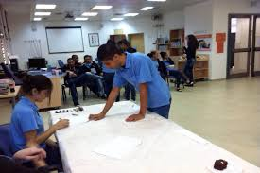
العمل الثنائي
الوقت
اختر الإجابة الصحيحة من الأجوبة الثلاثة
خمس دقائق

Slide 15
$$×$$
$$×$$
كلاهما صحيح
$$√$$
صحيح
خطأ
-1لقب أبو حنيفة بالإمام الأعظم
$$×$$
$$×$$
$$√$$
-2ولد أبو حنيفة بالكوفة سنة .... من الهجرة
80
90
70
$$×$$
$$×$$
كلاهما صحيح
فقيرة
$$√$$
غنية
-3نشأ أبو حنيفة في أسرة صالحة ....
$$×$$
$$×$$
صحيح
كلاهما خطأ
خطأ
$$√$$
-4كان أبو حنيفة طويل الصمت ودائم الفكر؟
$$×$$
$$×$$
كلاهما صحيح
$$√$$
صحيح
خطأ
-5اشتهر أبو حنيفة بإمام أهل الرأي؟
$$×$$
$$×$$
كلاهما صحيح
$$√$$
خطأ
صحيح
-6حفظ أبو حنيفة القرآن الكريم في كبره؟

Slide 16
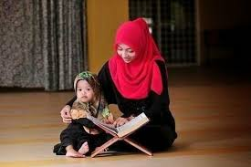
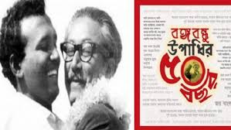
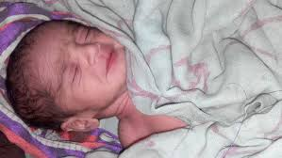
اقرأ الأفعال والكلمات وقارن مع الصور ثم حققها في التالية
صالحة
نشأ
لقب
ولد

Slide 17
ولد
المعنى
الجنس
المادة
المصدر
الباب
البحث
الصيغة
ضد مات
مثال واوي
و ل د
الولادة
ضرب
الفعل الماضي المثبت المعروف
المفرد المذكر للغائب
لقب
المعنى
الجنس
المادة
المصدر
الباب
البحث
الصيغة
ما يسمى به الإنسان بعد اسمه الأول للمدح أو الذم
صحيح
ل ق ب
اللتلقيب
تفعيل
الفعل الماضي المثبت المجهول
المفرد المذكر للغائب

Slide 18
نشأ
المعنى
الجنس
المادة
المصدر
الباب
البحث
الصيغة
تَرَبَّى / تَرَعْرَعَ
مهموز لام
ن ش أ
النشأة
فتح
الفعل الماضي المثبت المعروف
المفرد المذكر للغائب
صالحة
المعنى
الجنس
المادة
المصدر
الباب
البحث
الصيغة
تقية/ شريفة
صحيح
ص ل ح
الصلاح
كرم
اسم الفاعل
المفرد للمؤنث

Slide 19
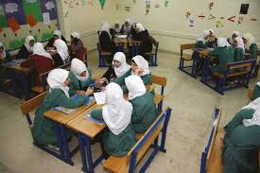
العمل الجماعي
الوقت
العمل لفريق الأحمر:
حقق كلمتين الأتيتين:
ولد – لقب
خمس دقائق
العمل لفريق الأخضر:
حقق كلمتين الآتيتين:
نشأ – صالحة

Slide 20
التقييم
1. ما هو الاسم الكامل لأبي حنيفة رحمة الله عليه ؟ وبأي شيء لقب ؟
2. أين ومتى ولد أبو حنيفة رحمة الله عليه ؟
3. كيف كان أسرة أبو حنيفة رحمة الله عليه ؟
4. اذكر بعض الأوصاف لأبي حنيفة رحمة الله عليه ؟
5. أين موقعه في المذاهب المتبعة وبأي شيء اشتهر ؟
6. إلى أي شيء اتجه أبو حنيفة رحمة الله عليه ؟

Slide 21
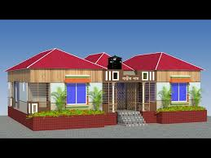
الواجب المنزلي
اكتب فقرة مختصرة باللغة العربية عن محافظة البيئة التي تسكن فيها.

Slide 22
مع الســلامة أيهــا الأحبـاب

